Slide 1


Slide 2


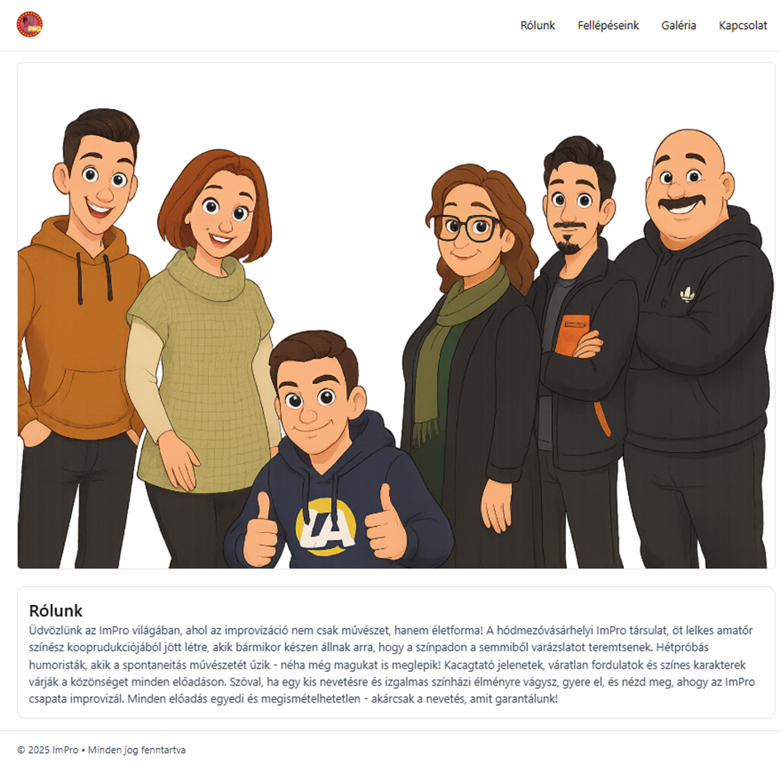
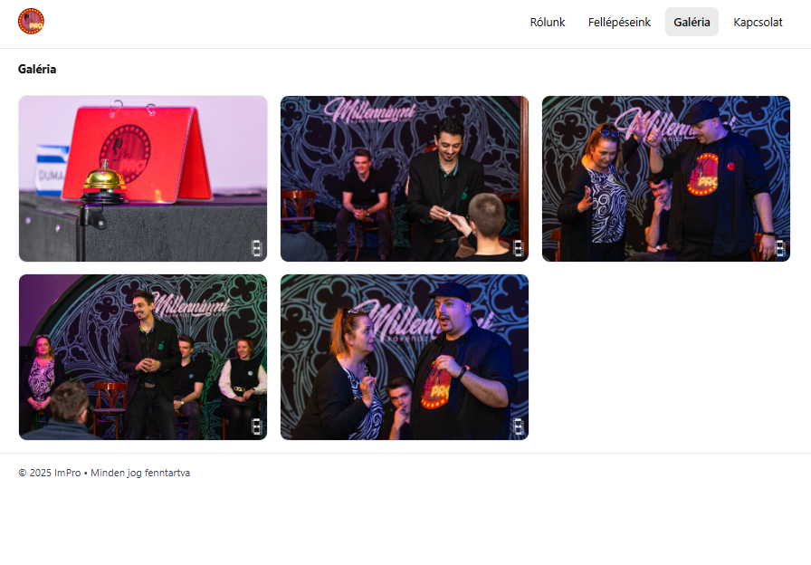
társulat Webalkalmazás
Készítette:
Nagy Dániel József & Kürtösi Tamás

Slide 3

Projekt célja
A projekt legfontosabb célja az volt, hogy a színházi társulat működését támogató webalkalmazást hozzunk létre. A cél az volt, hogy a közönség könnyen tájékozódhasson a fellépésekről, és egyszerűen foglalhasson jegyet az előadásokra. Emellett a társulat tagjai számára lehetőséget kellett biztosítani a galéria kezelésére, míg az adminisztrátoroknak teljes körű hozzáférést biztosítani az események és foglalások kezeléséhez. Az alkalmazás reszponzív módon működik, így számítógépen, tableten és mobilon egyaránt jól használható. A célközönség három fő csoportra osztható: a nézők és rajongók, akik információt keresnek és foglalnak; a társulati tagok, akik képeket töltenek fel; valamint az adminisztrátorok, akik teljes körűen menedzselik az oldalt.

Slide 4

Csapatmunka
Kürtösi Tamás (Frontend fejlesztés)
A felhasználói felület teljes elkészítése
Nézetek kialakítása, reszponzív megjelenés biztosítása
Felhasználóbarát design tervezése
Nagy Dániel (Frontend átvétel + Backend fejlesztés)
Backend rendszer teljes megtervezése és megvalósítása
Adatbázis struktúra kialakítása
Vezérlők és modellek elkészítése
Foglalási logika és admin funkciók implementálása
SMTP integráció és e-mail visszaigazolások kezelése

Slide 5
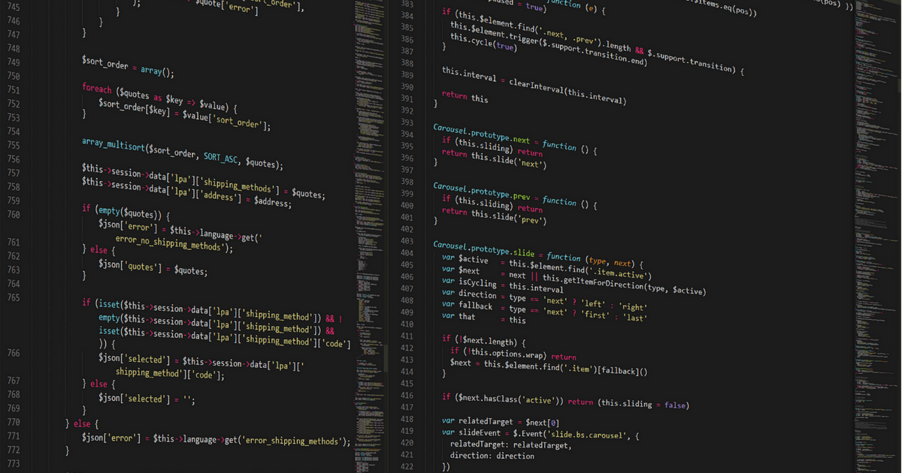
Fejlesztés
Követelmények meghatározása
Felhasználói igények összegyűjtése interjúk és egyeztetések alapján
Adatmodell és rendszerterv elkészítése
Táblák, kapcsolatok, jogosultsági szintek megtervezése
Laravel projekt inicializálása
Környezet előkészítése (Composer, Node.js, XAMPP)
Laravel keretrendszer telepítése és beállítása
Autentikációs rendszer kialakítása (Laravel Breeze)
Bejelentkezés, jogosultságkezelés, felhasználói szerepek
Funkciók modulonkénti fejlesztése
Események (CRUD): események rögzítése, szerkesztése, törlése
Foglalások kezelése: űrlap, adatbázis mentés, visszaigazoló e-mail
Galéria kezelés: képfeltöltés, sorrend és megjelenítés
Jogosultsági rendszer: admin és galéria-kezelő szétválasztása
Tesztelés és hibajavítás
Egységtesztek (PHPUnit)
Integrációs tesztek (foglalás folyamata)
Manuális tesztelés böngészőben és mobilnézetben

Slide 6
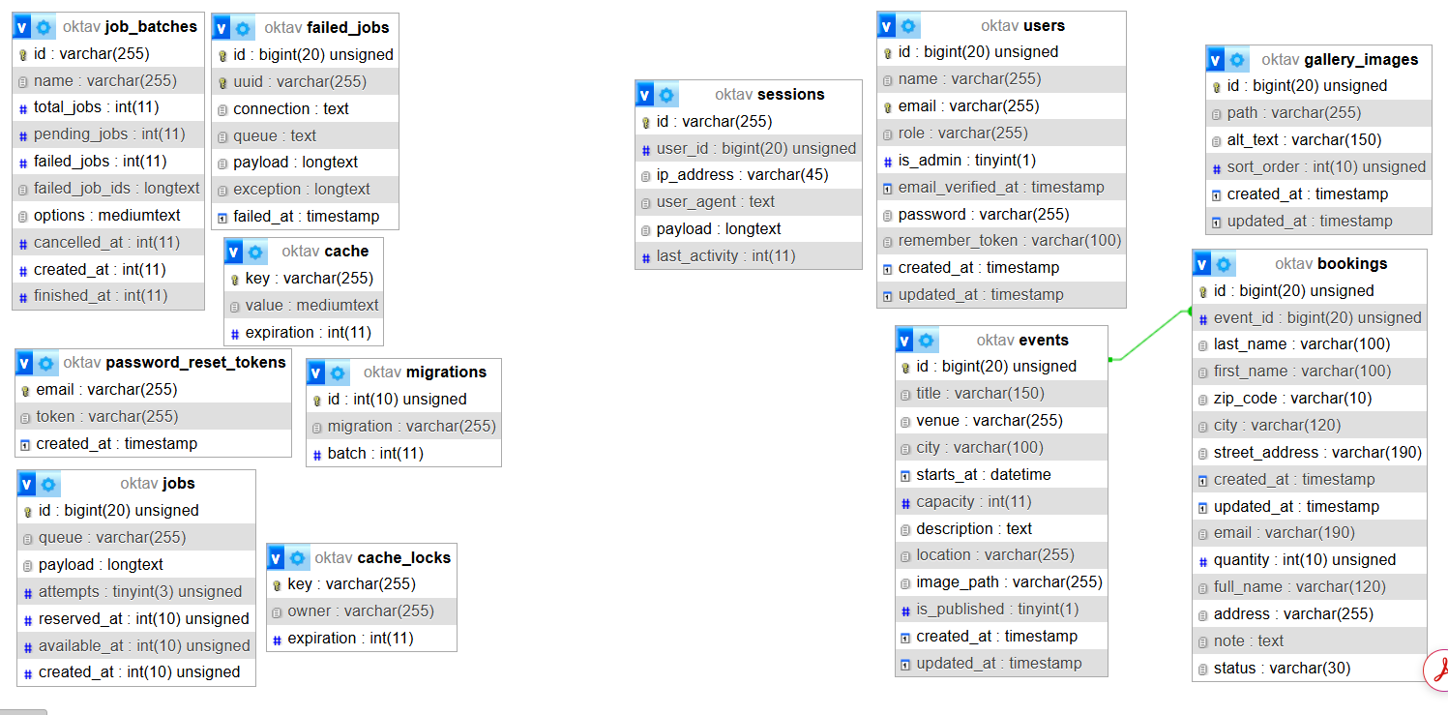
Adatbázis

Slide 7
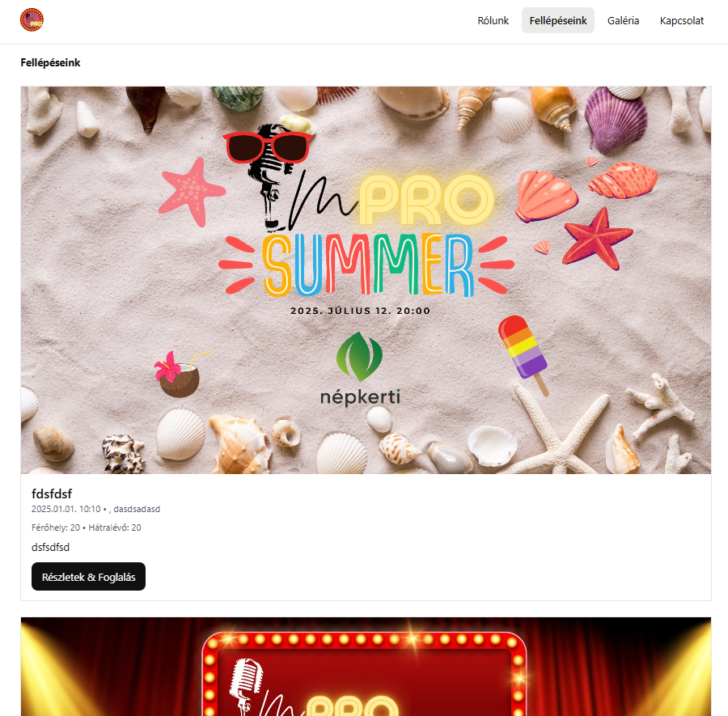
Az alkalmazás
Kezdőoldal – „Rólunk”
Rövid bemutatkozás a társulatról, célokról és tevékenységekről. Innen minden menüpont elérhető.
Fellépéseink
Közelgő események listája időponttal, helyszínnel, leírással és képpel. Innen lehet továbblépni a részletekre és foglalásra.
Foglalás (esemény részletei)
Az adott esemény teljes leírása és egy űrlap a jegyfoglaláshoz. A sikeres foglalásról visszajelzés érkezik.
Galéria
Képek a társulat fellépéseiről és eseményeiről. Böngészhető és vizuális élményt nyújt a látogatóknak.
Kapcsolat
Elérhetőségek és üzenetküldési lehetőség a szervezők felé.

Slide 8
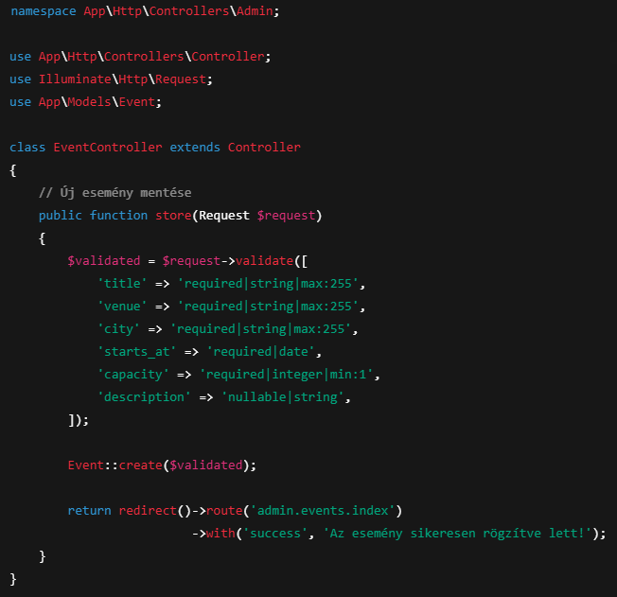
Események
Az események rögzítése az admin felületről érhető el. Az adminisztrátor egy űrlapon keresztül tudja megadni az esemény címét, helyszínét, időpontját, férőhelyeit és a leírást. Az adatok az adatbázisba kerülnek mentésre az EventController segítségével. A rögzített események később szerkeszthetők és törölhetők is.
Notes:
app/Http/Controllers/Admin/EventController.php

Slide 9
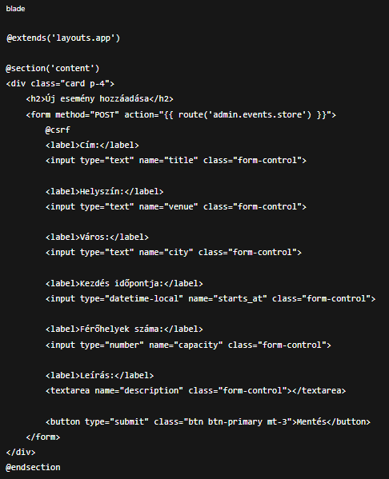
Események urlap
"
Notes:
resources/views/admin/events/create.blade.php

Slide 10
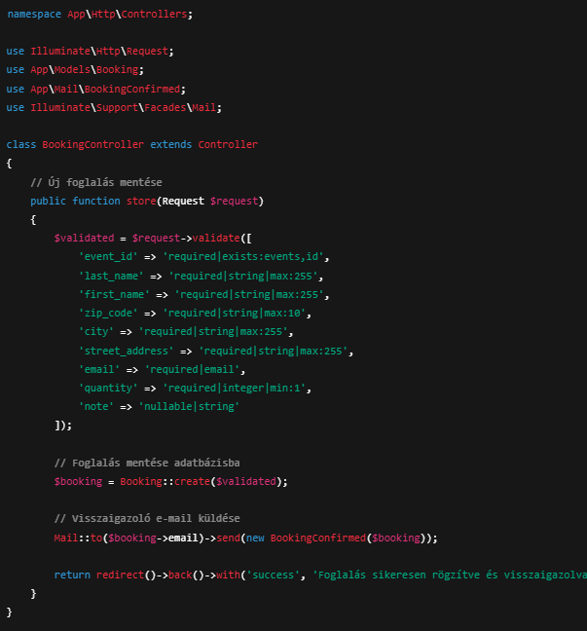
Foglalás
A foglalás oldal az esemény részleteinél érhető el. A látogató itt megtekintheti az adott esemény leírását, időpontját és helyszínét, majd egy űrlapon keresztül megadhatja a személyes adatait (név, cím, e-mail), a foglalni kívánt jegyek számát és opcionális megjegyzést.Amikor a látogató elküldi az űrlapot, a rendszer a BookingController segítségével elmenti a foglalást az adatbázisba, majd az SMTP-n keresztül visszaigazoló e-mailt küld a megadott e-mail címre.
Notes:
app/Http/Controllers/BookingController.php

Slide 11
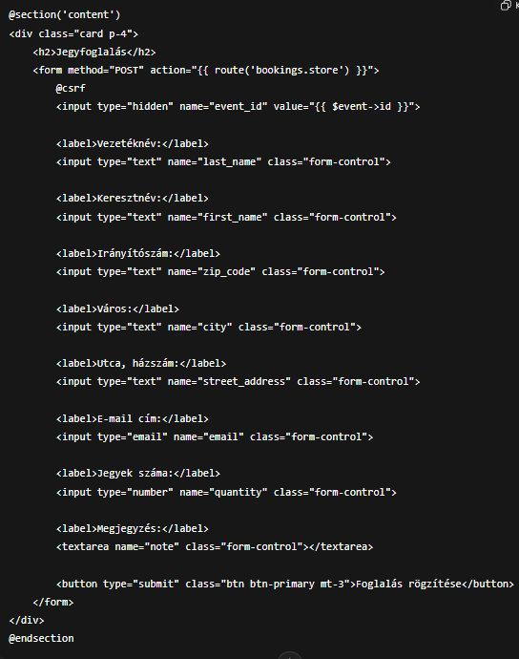
Foglalás urlap
"
Notes:
resources/views/bookings/create.blade.php

Slide 12
Update
During the development process, one of the most important factors was maintaining continuous communication with Tamás. Constant brainstorming and joint planning played an essential role in ensuring that the project progressed smoothly. Our regular discussions not only allowed us to clarify tasks but also gave us the opportunity to find creative solutions together to the problems that arose. This kind of collaboration ensured that we always worked in harmony and that every detail of the project aligned with the set goals. Of course, even in its current state the project is already usable, but it still holds many opportunities for further development. One key area is the improvement of the frontend, which could better reflect the world of the ImPro troupe, highlighting its improvisational and creative spirit. While the current interface functions well, aesthetically there is still room to visually express the troupe’s unique identity more effectively.
Notes:
A fejlesztés során az egyik legfontosabb tényező a folyamatos kapcsolattartás volt Tamással. Az állandó ötletelés és közös tervezés elengedhetetlen szerepet játszott abban, hogy a projekt gördülékenyen haladjon előre. A közös megbeszélések során nemcsak a feladatok pontosítására nyílt lehetőség, hanem arra is, hogy közösen találjunk kreatív megoldásokat a felmerülő problémákra. Ez a fajta együttműködés biztosította, hogy mindig összehangoltan dolgozzunk, és a projekt minden részlete illeszkedjen a kitűzött célokhoz. A tesztelés és a hibakeresés során különösen fontos volt az egymás támogatása. A fejlesztés ideje alatt rendszeresen ellenőriztük egymás munkáját, és ha valahol hiba vagy hiányosság merült fel, közösen oldottuk meg. Ez a kölcsönös kontroll és támogatás nagyban hozzájárult ahhoz, hogy a rendszer végül stabilan és megbízhatóan működjön. Természetesen a projekt a mostani állapotában is jól használható, de még számos fejlesztési lehetőség rejlik benne. Az egyik kiemelt terület a frontend továbbfejlesztése, amely sokkal jobban tükrözhetné az ImPro társulat világát, annak improvizatív és kreatív hangulatát. Bár a jelenlegi felület funkcionálisan jól működik, esztétikailag még lehetőség van arra, hogy vizuálisan is jobban kifejezze a társulat egyedi arculat

Slide 13
Another important direction would be to expand the image gallery. It would be useful if the images were not uploaded into one common space but organized into separate categories, such as “Performances,” “Rehearsals,” or “Behind the Scenes.” This would make the gallery more transparent and enjoyable for visitors.
The contact page also offers several possibilities for expansion. One of these would be the integration of social media platforms, allowing visitors to directly access the troupe’s latest content on Facebook, Instagram, or other channels. In addition, integrating the Google Business account into the site would also be worthwhile, as it would make sharing venues and events easier and contribute to simplifying the ticket booking process.
Notes:
A képgaléria további bővítése is fontos fejlesztési irány. Hasznos lenne, ha a képeket nem egy közös felületre töltenénk fel, hanem külön kategóriákba rendeznénk őket, például „fellépések”, „próbák” vagy „kulisszák mögött”. Ez átláthatóbbá tenné a galéria használatát, és még inkább élményt nyújtana a látogatóknak. A kapcsolatok oldal esetében is több bővítési lehetőség adódik. Az egyik ilyen a közösségi média felületek integrációja lenne, amely lehetővé tenné, hogy a látogatók közvetlenül érjék el a társulat friss tartalmait a Facebookon, Instagramon vagy más csatornákon. Emellett érdemes lenne a Google üzleti fiókot is integrálni az oldalba, amely megkönnyítené a helyszínek és események megosztását, és hozzájárulna a jegyfoglalás egyszerűsítéséhez is.

Slide 14

Köszönjük a figyelmet!
A projekt az ImPro társulat működéséből inspirálódott.
www.improtarsulat.info
Notes:
In summary, although the project in its current state already functions well, there are numerous directions for future development that could further enhance the user experience and better support the ImPro troupe’s online presence. Összességében tehát bár a projekt mostani állapotában is jól működik, számos olyan fejlesztési irány áll előttünk, amely tovább növelheti a felhasználói élményt és még jobban támogathatja az ImPro társulat online jelenlétét.

